Slide 1
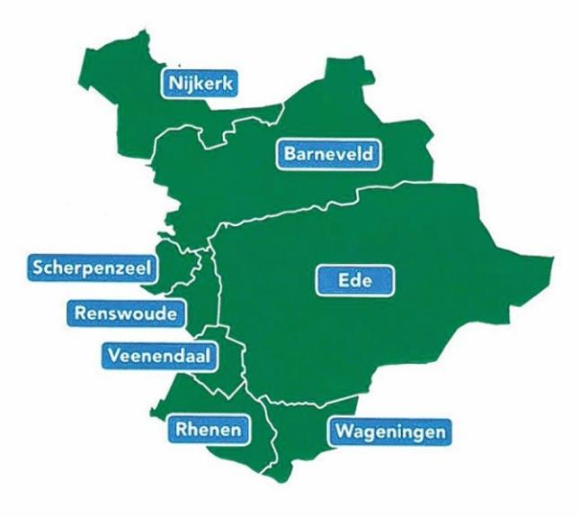
Werkplaats Waterstof
ontmoet
Werkplaats Industrie
18 november 2021

Slide 2
Welkom! Voordat we starten:
Mute je microfoon als je niet aan het woord bent.
Interactief, dus doe vooral mee
Zet je webcam aan als je iets wil zeggen (max. 20 camera’s tegelijk)
Gebruik de chat voor (technische) vragen
Als je spreekt, wees kort en bondig
(dan kunnen er meer mensen aan de beurt komen ☺)
Sessie wordt opgenomen
Notes:
Erik huisregels

Slide 3
Werkplaats Waterstof ontmoet Industrie
PROGRAMMA
16.00 uur Inloop & Introductie
16.10 uur Circulaire Bedrijventerreinen & Reststromen Met wie kun je samenwerken
16.25 uur Circulaire Bedrijventerreinen & Waterstof Waar ligt de match? 16.40 uur Afsluiting

Slide 4
Circulaire Bedrijventerreinen & Reststromen
Met wie kun je samenwerken?
INDUSTRIETERREIN CONTACT Ede - Frankeneng glasvezelbeton hout
metaal Veenendaal – Ambacht/Nijverkamp BOV HDPE LDPE
Veenendaal – De Companie
plastic kratten (HatchTech)
…………….. …….

Slide 5
Circulaire Bedrijventerreinen & Waterstof
Waar ligt de match?

Slide 6
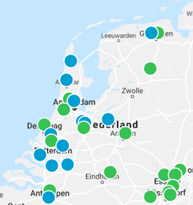
Introductie
Energietransitie
Energie vraag en aanbod in onbalans bij wind en zon
Waterstof gezien als drager die het gat opvult
Toepassing voor mobiliteit, zwaar transport nog beperkt
Werkplaats Waterstof
Existing and planned H₂ filling points

Slide 7
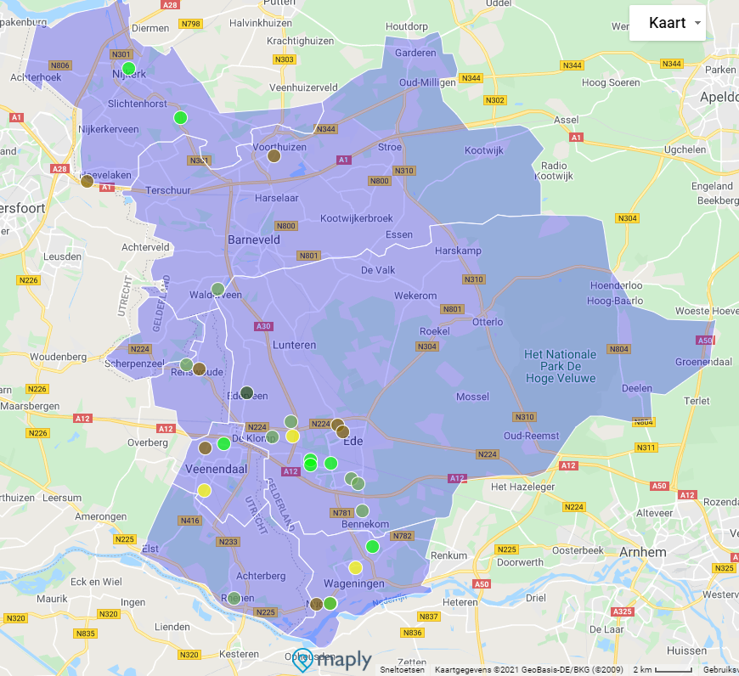
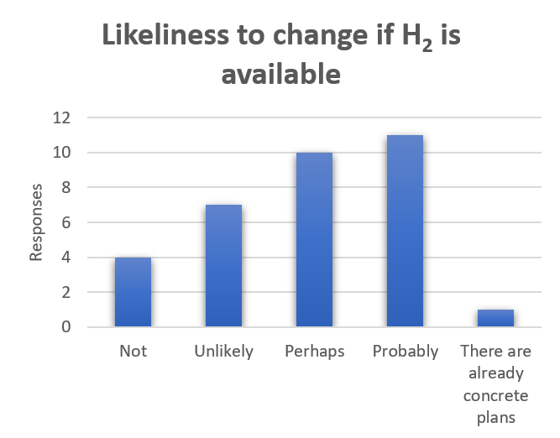
Results
Legend
Color | Meaning
 | Not
 | Unlikely
 | Perhaps
 | Probably
 | There are already concrete plans

Slide 8
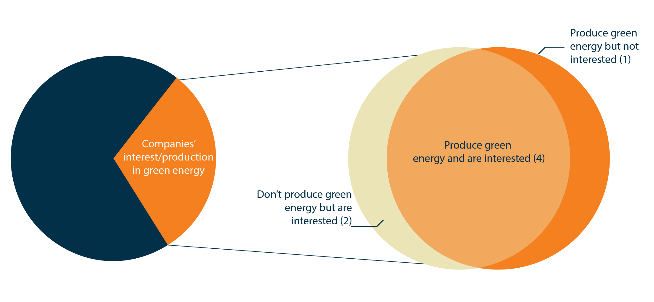
Results
Green energy
Hydrogen Production
Notes:
‘9 no green energy’ ‘7 produce green energy’ ‘2 no green energy, want to produce hydrogen’ ‘5 Produce green energy, want to produce hydrogen’ ‘1 produces green energy, does not want to produce hydrogen’

Slide 9
Industrie en Waterstof
Waar ligt de match?
Mogelijke vulpunten in de regio?
Reststroom energie bedrijventerrein kans voor opwek?
Aanvullende opwek niet mogelijk door netcongestie?
Hoe is het met toekomstige mobiliteitsplannen?
Aanvullende ideeën?

Slide 10
We ontmoeten u graag in 2022 in één van de werkplaatsen van het Living Lab
Wordt vervolgd!
Bedankt voor het deelnemen en het delen van uw ideeën!

Slide 11
www.regiofoodvalleycirculair.NL
@livinglabregiofoodvalleycirulair
Werkplaatsbegleider Industrie Werkplaatsbegeleiders Waterstaf Geanne van Arkel Dina El Filali & Erik van der Veer E: geanne@ziggo.nl

